Slide 1
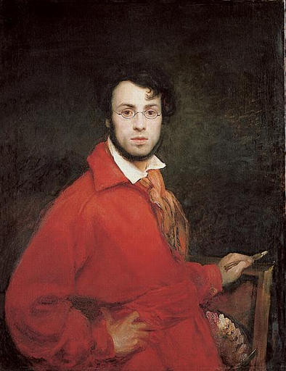
Γαλλο-Ολλανδός ζωγράφος, σύγχρονος του Ντελακρουά και του Ζερικώ.
Ενδιαφερόταν για τις πολιτικές εξελίξεις και έτσι, όταν ξέσπασε η Ελληνική Επανάσταση υπήρξε εξέχων φιλέλληνας.
Ary Scheffer
1795-1858

Slide 2
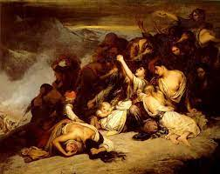
Ary Scheffer, Les femmes Souliotes, 1827

Slide 3
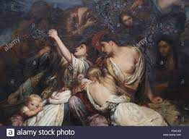
O Scheffer το 1827 φιλοτεχνεί τον πίνακα «Σουλιώτισσες» εμπνευσμένο από τον τραγικό θάνατο των γυναικών του Σουλίου, στην Ήπειρο του Αλή Πασά, που προτίμησαν να πέσουν στο γκρεμό με τα παιδιά τους και όχι στα χέρια των Τούρκων.
Πριν από τον χορό του Ζαλόγγου οι ανυπεράσπιστες μητέρες προσεύχονται, κλαίνε και οδύρονται. Τα βρέφη τους είναι φανερά τρομαγμένα καθώς επιζητούν την αγκαλιά των μαμάδων τους.

Slide 4
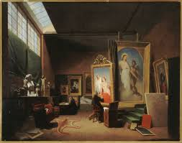
Το σκηνικό δημιουργεί έντονα, ανάμεικτα συναισθήματα όπως αυτά της απόγνωσης και δυστυχίας για το αδιέξοδο που έχουν φτάσει, αλλά ταυτόχρονα και της εθνικής υπερηφάνειας για την αυτοθυσία τους. Σκοπός του, να συγκινήσει τους -Ευρωπαίους- θεατές, μιας και τα απεικονιζόμενα πρόσωπα δεν έχουν υποστεί καμία ωραιοποίηση στην εμφάνισή τους.
Αντιθέτως, ο καλλιτέχνης αποτυπώνει στα άτομα την ένταση της κίνησης, όπως ακριβώς θα έπρεπε να ήταν πριν από μια τέτοια φοβερή απόφαση.

Slide 5
Στον πίνακα αυτόν του Ary Scheffer απεικονίζεται στιγμιότυπο από τον αγώνα των Σουλιωτών, που έγινε το 1803 και είχε ως συνέπεια την παράδοση του Σουλίου στους Τούρκους.
Απεικονίζονται σε πρώτο πλάνο οι γυναίκες Σουλιώτισσες, απελπισμένες στο χείλος του γκρεμού, έτοιμες να πέσουν, αν έρθουν οι Τούρκοι.
Ο ζωγράφος εστιάζει περισσότερο στις γυναίκες που βρίσκονται στο κέντρο της σύνθεσης. Αυτό το καταλαβαίνουμε, επειδή τις έχει ζωγραφίσει με πιο φωτεινά χρώματα, οπότε είναι σαν να πέφτει επάνω τους ένα φως «προβολέα», που τις φέρνει σε αντίθεση με τις γυναίκες στο πίσω επίπεδο, οι οποίες αποδίδονται με πιο σκούρα χρώματα.

Slide 6
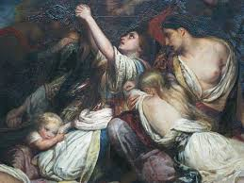
Ο πίνακας αποπνέει πολύ ζωντανά και παραστατικά την απελπισία και την αγωνία αυτών των γυναικών οι οποίες προσπαθούν με κάθε τρόπο να προστατεύσουν τα παιδιά τους.
Ο Ary Scheffer βάζει μέσα στο έργο του και το θρησκευτικό στοιχείο, πιθανόν για να συγκινήσει το χριστιανικό κοινό του πίνακα.
Ενώ όλα μοιάζουν να έχουν τελειώσει για τις δυστυχισμένες γυναίκες, μία γυναίκα στο κέντρο φαίνεται να προσεύχεται απελπισμένα στο Θεό και να παρακαλάει για ένα θαύμα.

Slide 7
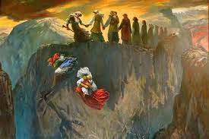
Τέλος οι γυναίκες φαίνεται πως παρακολουθούν τους άντρες, στο κάτω μέρος του πίνακα, που πολεμούν γενναία, σαν ήρωες, για να προστατεύσουν την πατρίδα τους, τις γυναίκες τους και τα παιδιά τους.
Πιθανότατα ο ζωγράφος να εμπνεύστηκε από την κατάληξη αυτών των γυναικών,, οι οποίες αυτοκτόνησαν πέφτοντας από τον γκρεμό του Ζαλόγγου, δίνοντας το μήνυμα για προτεραιότητα της ελευθερίας και της αξιοπρέπειας!

Slide 8
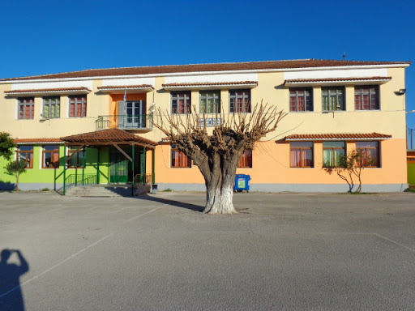
Δημοτικό Σχολείο Αγίου Σπυρίδωνα Άρτας
Εκπ/κός Καλίνη Παρασκευή, Μαθήτριες: Γείτονα Βασιλική, Τσάτσου Κωνσταντίνα, Συντόση Στέλλα, Τσίνη Φιλιππιάδα, Γείτονα Σοφία και Χερουβείμ Μυρτώ

